Slide 1


Муниципальное дошкольное образовательное учреждение «Детский сад городского округа Стрежевой» Структурное подразделение «Ромашка»
«Автоматизация звука Л»
Автор-составитель: учитель-логопед
Гребенева Виктория Викторовна

Slide 2

Пояснительная записка
1 | Автор (ФИО, должность) | Гребенева Виктория Викторовна, учитель-логопед МДОУ «Детский сад городского округа Стрежевой» СП «Ромашка»
2 | Название интерактивной игры | «Автоматизация звука Л»
3 | Возраст учащихся, для которых предназначена игра | Дети старшего дошкольного возраста и младшего школьного возраста.
4 | Цель интерактивной игры | Автоматизация звука [Л] в слогах, словах, связной речи посредством интерактивной игры.
5 | Аннотация | Интерактивная логопедическая игра «Автоматизация звука Л» для детей старшего дошкольного и младшего школьного возраста. Данная игра предназначена для автоматизации звук [Л] в слогах, словах, связной речи. Так же направлена на развитие фонематического слуха и восприятия. На развитие умения классифицировать предметы по существенному признаку, находить лишнее. Направлена на закрепление полученных речевых навыков в игровой форме, как на логопедическом занятии, так и в домашних условиях с родителями.
6 | Список используемой литературы | 1. Акименко В.М. Развивающие технологии в логопедии.- Ростов на/Д; изд. Феникс, 2011. 2. Горвиц Ю.М. Новые информационные технологии в дошкольном образовании. / Ю. М. Горвиц, А. А. Чайнова, Н. Н. Поддъяков. – М., 1998. 3. Комарова, Т.С. Информационно-коммуникационные технологии в дошкольном образовании / Т.С. Комарова – М., 2011.

Slide 3
Описание методики работы с игрой
5 слайд | Необходимо выбрать героя и «кликнуть» ЛКМ на него. После чего вас автоматически перенесет на нужный слайд с заданием. Когда задание будет выполнено, нажмите на управляющую кнопку и вас автоматически перенесёт на 5 слайд для выбора нового героя. После выполнения всех заданий остается поле без героев с изображением подарка. Тогда нажмите на него и автоматически перейдёте на последний слайд сюрпризом. Где автоматически воспроизводится видео с пальчиковой игрой.
6-7 слайд | Игра «Четвертый лишний». Представлены 4 картинки, 3 из них подходят друг другу, их можно назвать одним словом, а 4-ая лишняя. Ребёнку необходимо определить, какая картинка лишняя, объяснить свой выбор. «Кликнуть» ЛКМ на выбранную картинку. При правильном выборе картинки прозвучит «+» звук и картинка исчезнет. При неправильном выборе картинки прозвучит «-»звук и изменившись в размере картинка останется на слайде. Взрослый следит за правильным произнесением звука [Л]!
8-9 слайд | Игра «Определи место звука в слове». Представлены три картинки со звуком [Л] в разной позиции. Необходимо слово, правильно произнося звук [Л]. И определить место звука [Л] в слове (в начале, середине или в конце). И «кликнуть» ПКМ на соответствующий квадрат. При неправильном выборе картинки прозвучит «-» звук и изменившись в размере картинка останется на слайде. При правильном выборе картинки прозвучит «+» звук и картинка изменит цвет. Взрослый следит за правильным произнесением звука [Л]!

Slide 4
10 слайд | Игра «Раз, два, три – слоги повтори». Представлены картинки со слогами. Необходимо повторить слоги за взрослым или прочитать их самостоятельно. И «кликнуть» ЛКМ на картинку. Картинки со слогами исчезают и появляется большая сюжетная картинка из мультфильма «Лунтик». Взрослый следит за правильным произнесением звука [Л]!
10-13 слайд | Игра «Раз, два, три – слова назови». Представлены картинки со словами содержащими звук [Л]. Необходимо назвать картинки, правильно произнося звук [Л]. И «кликнуть» ЛКМ на картинку. Картинки исчезают и появляется большая сюжетная картинка из мультфильма «Лунтик». Взрослый следит за правильным произнесением звука [Л]!

Slide 5






Выбирайте героя и играй с ним!
Выбери героя с кем бы ты хотел поиграть. «Кликни» на него и появится игра.
Удачи тебе!
Герои: черепаха-тётя Мотя, кузнечик Кузя, пчёлка баба Капа, божья коровка Мила.
По окончанию игр «кликни» на подарок и получишь весёлый сюрприз.
Чтобы закрыть инструкцию, «кликни» на знак вопроса ещё раз.

Slide 6





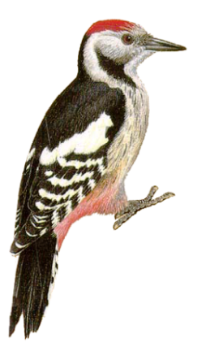


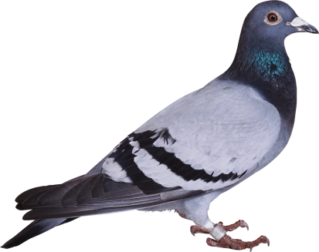
Найдите лишнюю картинку и объясните
свой выбор.
Назови, что нарисовано на картинках. Здесь 4 картинки, 3 из них подходят друг другу, их можно назвать одним словом, а 4-ая лишняя. Какая? Почему ты так думаешь?
Не забывай правильно произносить звук [Л].
Слова: белка, лось, лошадь, волк;
дятел, голубь, ласточка, пчела.
Чтобы закрыть инструкцию, «кликни» на знак вопроса ещё раз.

Slide 7


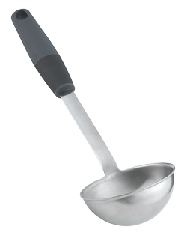





Найдите лишнюю картинку и объясните
свой выбор.
Назови, что нарисовано на картинках. Здесь 4 картинки, 3 из них подходят друг другу, их можно назвать одним словом, а 4-ая лишняя. Какая? Почему ты так думаешь?
Не забывай правильно произносить звук [Л].
Слова: вилка, ложка, лопата, половник;
полка, стол, стул, лодка.
Чтобы закрыть инструкцию, «кликни» на знак вопроса ещё раз.

Slide 8




Перед тобой картинки. Необходимо назвать их, правильно произнося звук [Л]. И определить место звука [Л] в слове. Где он находится в начале, середине или в конце слова? И «кликнуть» на соответствующий квадратик. Слова: стул, ложка, полка.
Чтобы закрыть инструкцию, «кликни» на знак вопроса ещё раз.

Slide 9




Перед тобой картинки. Необходимо назвать их, правильно произнося звук [Л]. И определить место звука [Л] в слове. Где он находится в начале, середине или в конце слова? И «кликнуть» на соответствующий квадратик. Слова: салат, котёл, ластик.
Чтобы закрыть инструкцию, «кликни» на знак вопроса ещё раз.

Slide 10

Чтобы открыть большую картинку,
называй слоги, правильно произнося звук [Л]. и нажимай на квадратик.
Чтобы закрыть инструкцию, «кликни» на знак вопроса ещё раз.
ЛА-ЛА
ЛО-ЛО
ЛУ-ЛУ
ЛЫ-ЛЫ
ЛА-ЛО
ЛО-ЛА
ЛУ-ЛЫ
ЛЫ-ЛА
ЛО-ЛУ

Slide 11



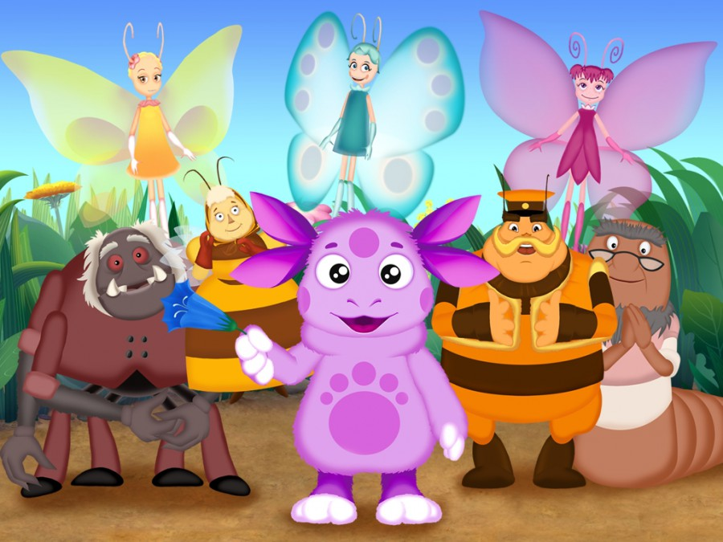

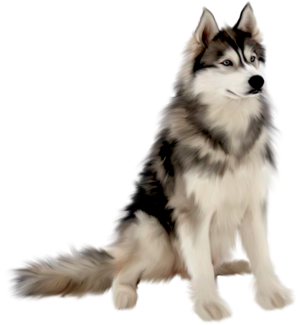




Чтобы открыть большую картинку,
называй слово, правильно произнося звук [Л]. и нажимай на квадратик.
Слова: лупа, лошадь, лопата, лук, лыжи, ложка, лук, лось, лаванда, лама, лампа, лодка.
Чтобы закрыть инструкцию, «кликни» на знак вопроса ещё раз.

Slide 12


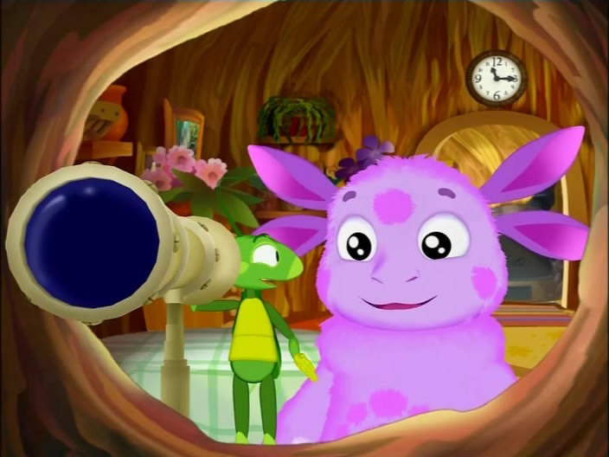

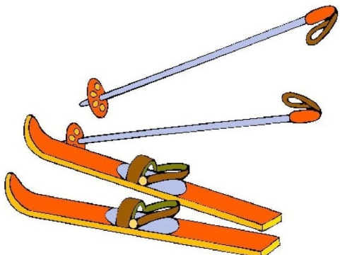





Чтобы открыть большую картинку,
называй слово, правильно произнося звук [Л]. и нажимай на квадратик.
Слова: лупа, луковица, лодка, лужа, лыжи, лыжник, луна, лук, луч.
Чтобы закрыть инструкцию, «кликни» на знак вопроса ещё раз.

Slide 13








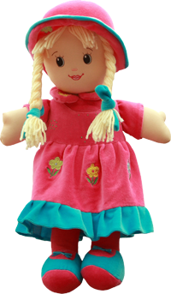

Чтобы открыть большую картинку,
называй слово, правильно произнося звук [Л]. и нажимай на квадратик :
Слова: ложка, лось, лодка, лошадь, лопата, булавка, мыло, пчела, кукла.
Чтобы закрыть инструкцию, «кликни» на знак вопроса ещё раз.

Slide 14
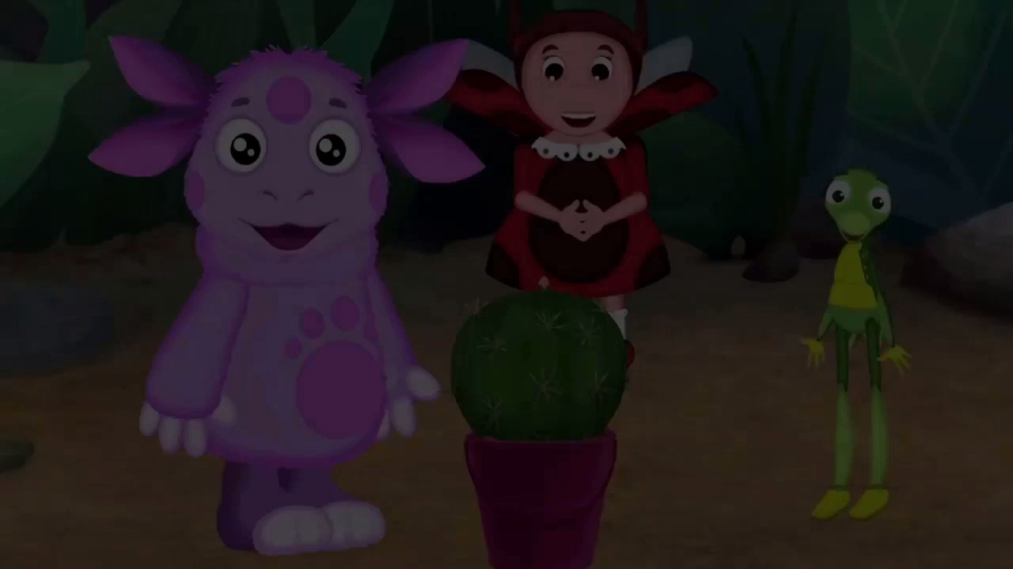
Подпевай, про звук [Л] не забывай!

Slide 15

Ресурсы:
Лунтик https://dlyarazvitiya.ru/wp-content/uploads/2019/09/feat-lunnyy-gost.jpg
Лунтик 2 https://printonic.ru/uploads/images/2016/05/11/.tmb/thumb_img_573307464a3e9_resize_900_5000.jpg
Лунтик 3 https://i.pinimg.com/564x/2e/bb/14/2ebb1488a91b9592454ff2dd733d85d6.jpg
Лавка https://grizly.club/uploads/posts/2023-02/1676685786_grizly-club-p-skameika-klipart-dlya-detei-1.png
Лайка https://img-fotki.yandex.ru/get/897810/200418627.200/0_1b4d5f_cf96aafa_orig.png
Лак https://png.pngtree.com/element_our/20190529/ourlarge/pngtree-red-nail-polish-hand-drawn-illustration-image_1208167.jpg
Лама https://encrypted-tbn2.gstatic.com/images?q=tbn:ANd9GcTxz4dTAQvVZFHsH9F6aT4xlO7R_FnWwa70q8fRGP2B4_e5ndXg
Лампа https://encrypted-tbn1.gstatic.com/images?q=tbn:ANd9GcRuTsTWjlZijskKd58CxQtHV-8tlQycXdTx1-q2cPNSyqb6cVCB
Лунтик 3 https://klike.net/uploads/posts/2020-03/1584695473_12.jpeg
Лупа https://pngicon.ru/file/uploads/1_2955.png
Лыжи https://gas-kvas.com/uploads/posts/2023-01/1673526909_gas-kvas-com-p-risunok-detskii-lizhi-1.jpg
Лужа https://avatars.mds.yandex.net/i?id=78fdb760ea38ebc5800204efc8fda9b8bf154c62-9264723-images-thumbs&n=13
Лукошко https://grizly.club/uploads/posts/2023-02/1675643326_grizly-club-p-kartinka-lukoshko-klipart-6.png
Луна https://kartin.papik.pro/uploads/posts/2023-06/thumbs/1688152263_kartin-papik-pro-p-kartinki-luna-na-nebe-dlya-detei-na-prozra-14.png
Ложка https://papik.pro/uploads/posts/2021-12/thumbs/1639276341_2-papik-pro-p-lozhka-klipart-2.png
Лодка https://avatars.mds.yandex.net/i?id=27b05920a952f54e32bba3d4bc5b8f929865a0ed-9198173-images-thumbs&n=13
Лопата https://avatars.mds.yandex.net/i?id=afaa19088a51bb994f6ca1af595b0c7a13192bd5-7546005-images-thumbs&n=13
Булавка https://flomaster.top/uploads/posts/2022-07/1656887422_7-flomaster-club-p-bulavka-risunok-krasivo-8.png
Мыло https://grizly.club/uploads/posts/2023-01/1674377887_grizly-club-p-milo-klipart-1.jpg
Пчела https://papik.pro/uploads/posts/2021-12/1639239847_1-papik-pro-p-pchelka-klipart-1.png
Кукла https://kira-scrap.ru/KATALOG/DETCKOE/3/3dbdbf5a248f.png

Slide 16

Ресурсы:
Мила https://static.wikia.nocookie.net/luntik/images/0/08/MilaStockArt2.png/revision/latest?cb=20191101054912&path-prefix=ru
Кузя https://kira-scrap.ru/KATALOG/MULTY_NASCHI/4/10042022_luntik-22.png
Кузя 2 https://static.wikia.nocookie.net/luntik/images/7/7a/Kuzya-3d-animation-frame.png/revision/latest/scale-to-width-down/250?cb=20191101065628&path-prefix=ru
Лошадь https://avatars.mds.yandex.net/i?id=d4633ed7b4fad6ad36acd4fa66d4610cc724e471-7751770-images-thumbs&n=13
Белка https://flomaster.top/uploads/posts/2023-10/1697203965_flomaster-top-p-belochka-risunok-dlya-detei-instagram-14.jpg
Волк https://kartinki.pics/uploads/posts/2022-06/thumbs/1654663840_37-kartinkin-net-p-volk-kartinki-risunki-43.png
Пчела https://papik.pro/uploads/posts/2021-12/thumbs/1639203173_3-papik-pro-p-pchela-klipart-4.png
Баба Капа https://static.wikia.nocookie.net/luntik/images/f/f8/Luntik-Kapa-stock-art-4.png/revision/latest?cb=20191101055353&path-prefix=ru
Лупа https://grizly.club/uploads/posts/2023-01/1674387391_grizly-club-p-klipart-lampa-1.png
Ложка https://grizly.club/uploads/posts/2023-01/1674377687_grizly-club-p-klipart-lozhka-23.png
Стул https://img-fotki.yandex.ru/get/6803/200418627.2e/0_10f1fe_2bdfb7c4_orig.png
Полка https://grizly.club/uploads/posts/2023-01/1674651307_grizly-club-p-polka-klipart-3.png
Салат https://flomaster.top/uploads/posts/2021-12/1638312274_22-flomaster-club-p-detskie-risunki-salata-krasivie-detskie-ri-29.jpg
Котёл https://flomaster.top/uploads/posts/2022-07/1657183095_2-flomaster-club-p-kotelok-risunok-krasivo-3.jpg
Вилка https://papik.pro/uploads/posts/2021-12/1639315621_1-papik-pro-p-vilka-klipart-1.png
Ложка https://dgdesign.ru/uploads/posts/2018-10/1540555917_lozhka-na-prozrachnom-fone-121344.png
Половник https://dgdesign.ru/uploads/posts/2021-05/1620999103_polovnik-na-prozrachnom-fone-ftiugsytre.png
Лопата https://pictures.pibig.info/uploads/posts/2023-04/1681297804_pictures-pibig-info-p-lopata-risunok-dlya-detei-vkontakte-1.png
Полка https://papik.pro/uploads/posts/2021-12/thumbs/1639307347_3-papik-pro-p-polka-klipart-3.png

Slide 17
Ресурсы:
Стол https://polinka.top/uploads/posts/2023-05/1685098016_polinka-top-p-stol-kartinka-dlya-detei-vkontakte-56.png
Стул https://lubok.club/uploads/posts/2023-10/1697517581_lubok-club-p-stul-illyustratsiya-54.png
Лодка https://polinka.top/uploads/posts/2023-05/1685454751_polinka-top-p-lodka-kartinka-dlya-detei-krasivo-8.png
Лунтик 3 https://whatisgood.ru/wp-content/uploads/2015/07/multfilm-luntik-i-ego-druzya-tvori-dobro-uchis-druzhit-2.jpg
Видео https://youtu.be/Y56ihHLI9fQ

